Slide 1
МИНИСТЕРСТВО НАУКИ И ВЫСШЕГО ОБРАЗОВАНИЯ РОССИЙСКОЙ ФЕДЕРАЦИИ
Федеральное государственное бюджетное образовательное учреждение высшего образования
«Тихоокеанский государственный университет»
Тема: Коттеджный комплекс в селе Осиновая речка, Хабаровского края
Расчётно-конструктивный раздел
Институт архитектуры, строительства и дизайна
Высшая школа промышленного и гражданского строительства
Выполнил Ширеев Максим Владимирович

Slide 2
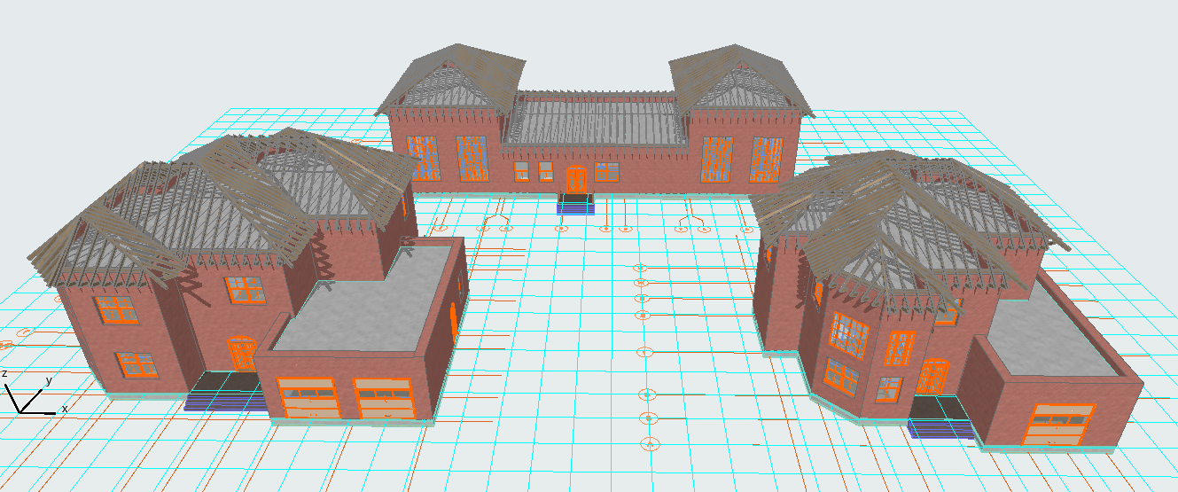
Архитектурные решения
Коттеджный комплекс состоит из четырёх зданий:
одного жилого дома тип-1
двух жилых домов тип-2
одного здания спортивного комплекса
ТИХООКЕАНСКИЙ
ГОСУДАРСТВЕННЫЙ
УНИВЕРСИТЕТ
Спортивный
комплекс
Жилой дом тип-1
Жилой дом тип-2

Slide 3
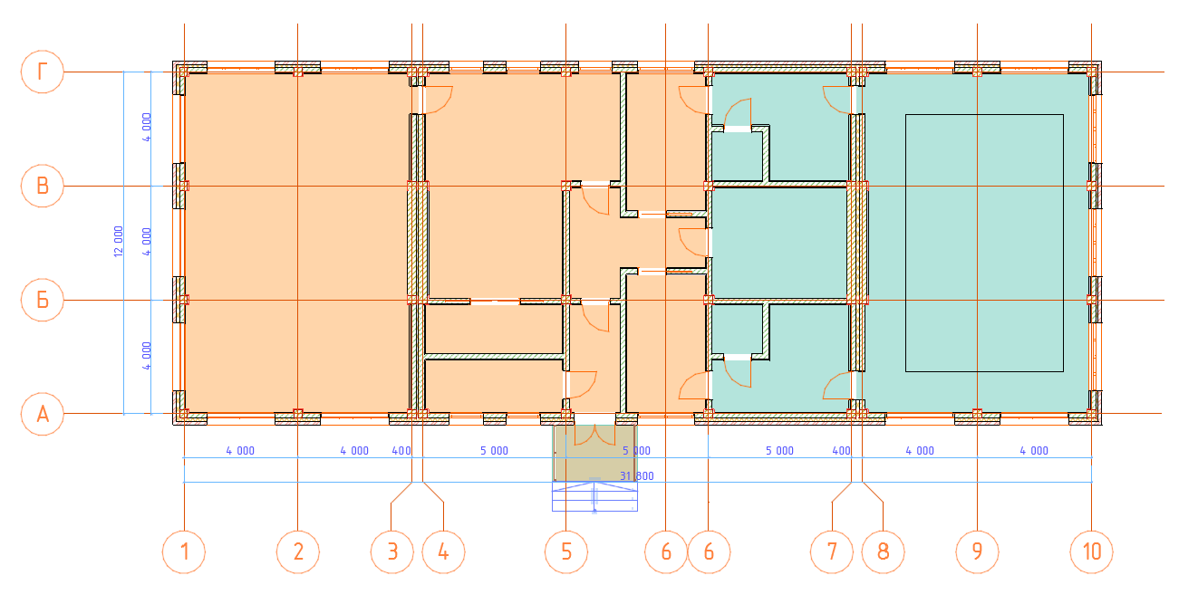
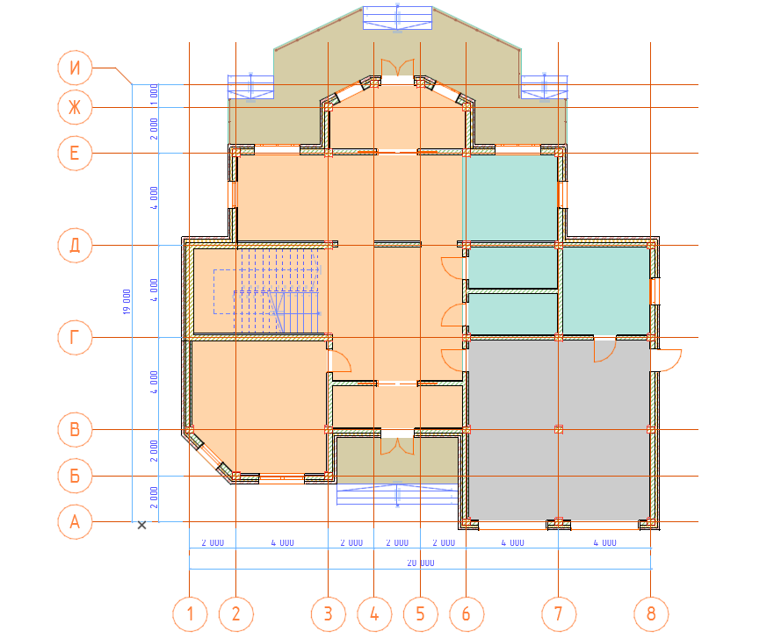
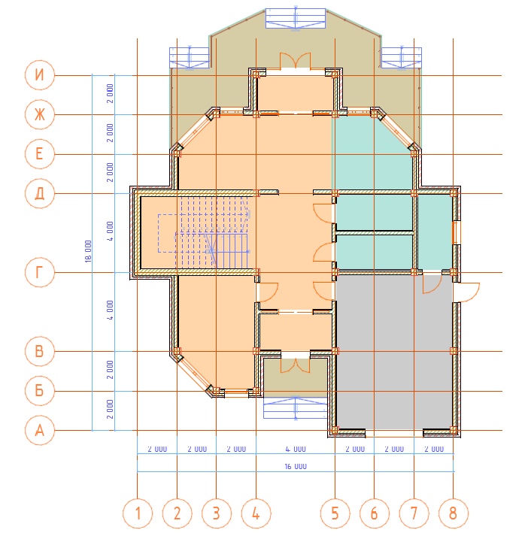
Архитектурные
решения
Планы первых этажей зданий
комплекса
Спортивный
комплекс
ТИХООКЕАНСКИЙ
ГОСУДАРСТВЕННЫЙ
УНИВЕРСИТЕТ
Жилой дом
тип-1
Жилой дом
тип-2

Slide 4
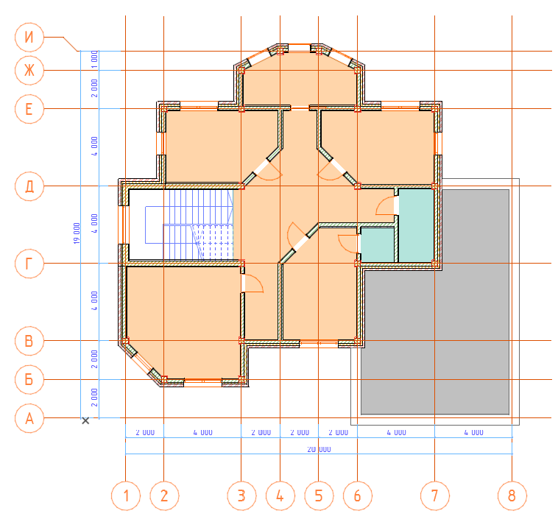
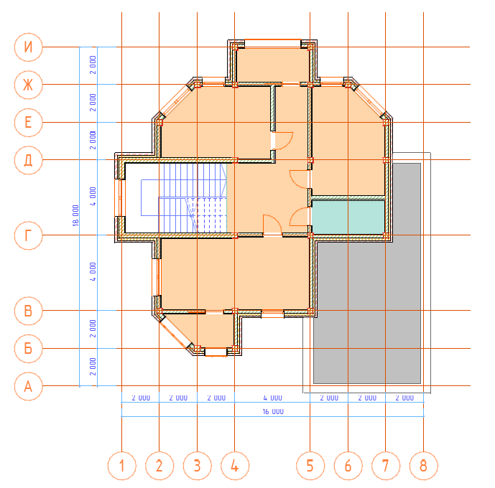
Архитектурные решения
Планы вторых этажей зданий комплекса
Жилой дом
тип-1
Жилой дом
тип-2
ТИХООКЕАНСКИЙ
ГОСУДАРСТВЕННЫЙ
УНИВЕРСИТЕТ

Slide 5
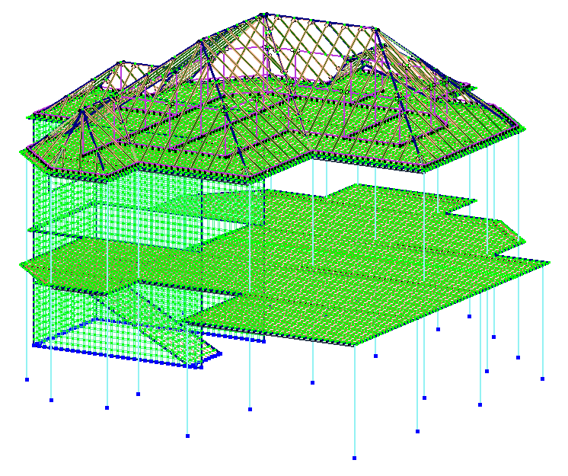
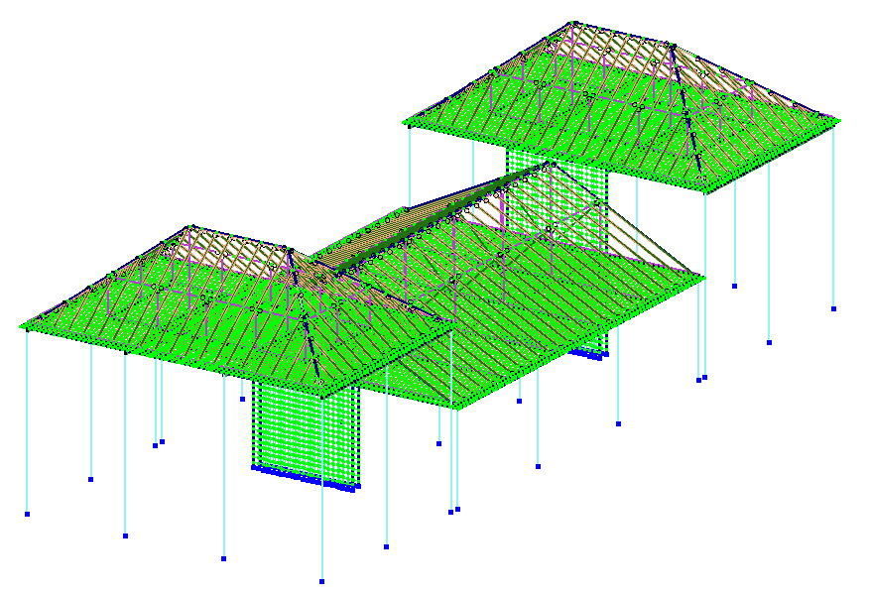
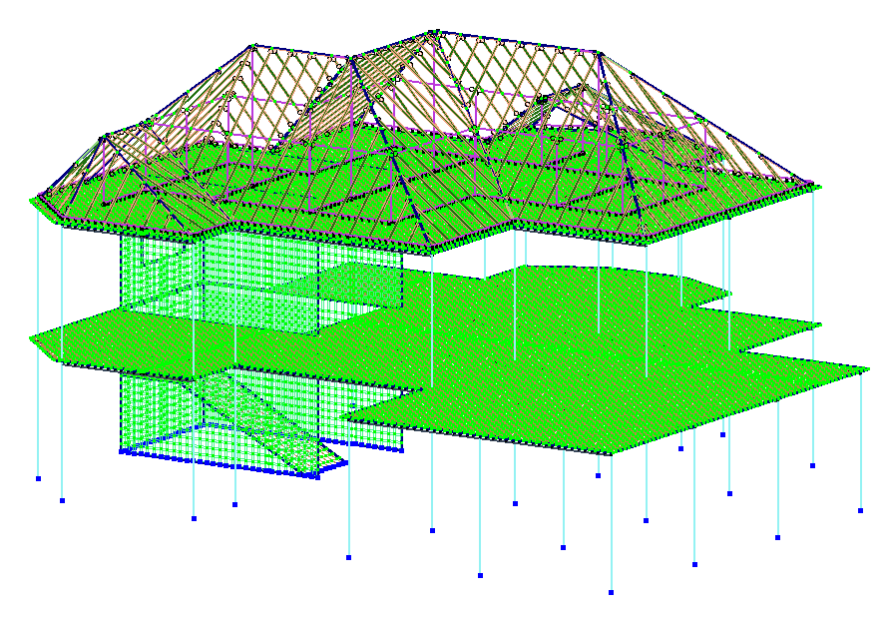
Выбор расчётной схемы
Расчётная программа – ЛИРА САПР 2021
Признак схемы – 5
Конечные элементы:
пластины 200х200
стержни
Специальные инструменты – жёсткие вставки
ТИХООКЕАНСКИЙ
ГОСУДАРСТВЕННЫЙ
УНИВЕРСИТЕТ
Жилой дом
тип-2
Спортивный комплекс
Жилой дом
тип-1

Slide 6
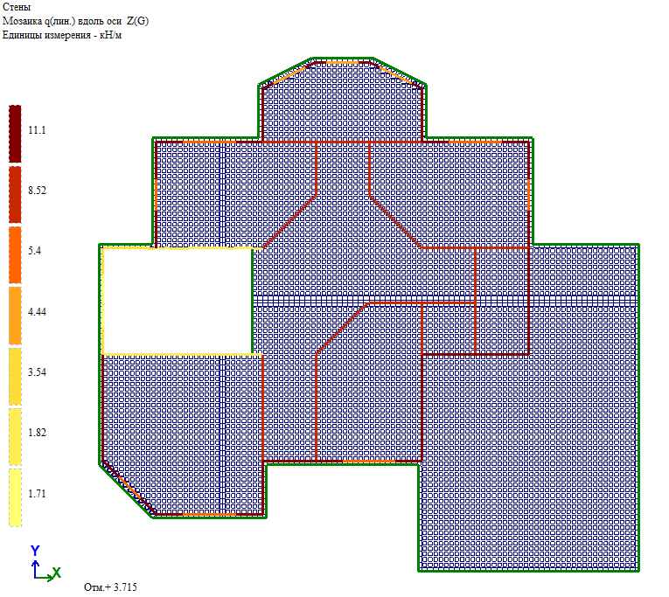
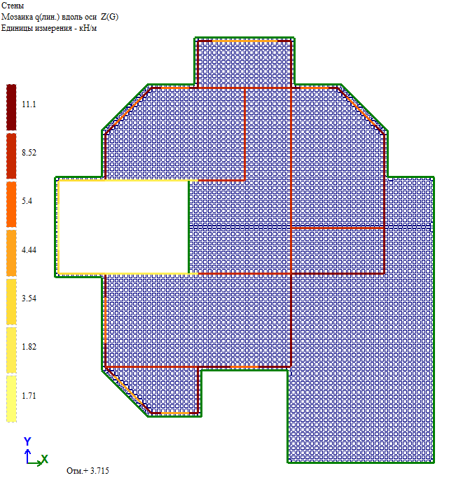
Нагрузки
от веса самонесущих стен и перегородок на перекрытие первого этажа
ТИХООКЕАНСКИЙ
ГОСУДАРСТВЕННЫЙ
УНИВЕРСИТЕТ
Жилой дом
тип-1
Жилой дом
тип-2

Slide 7
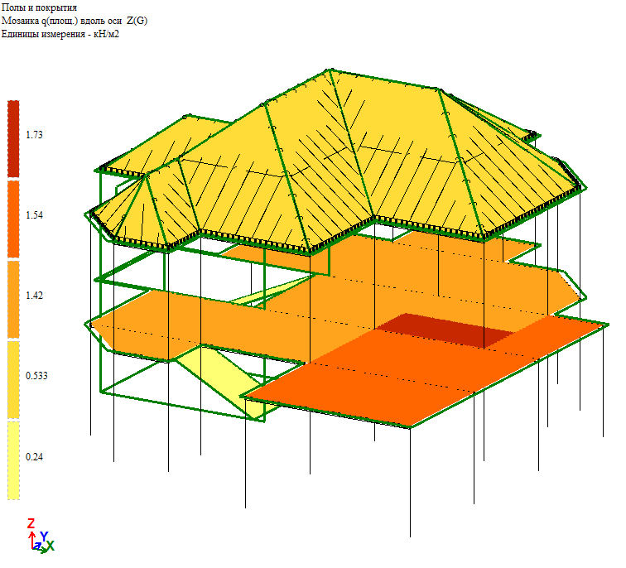
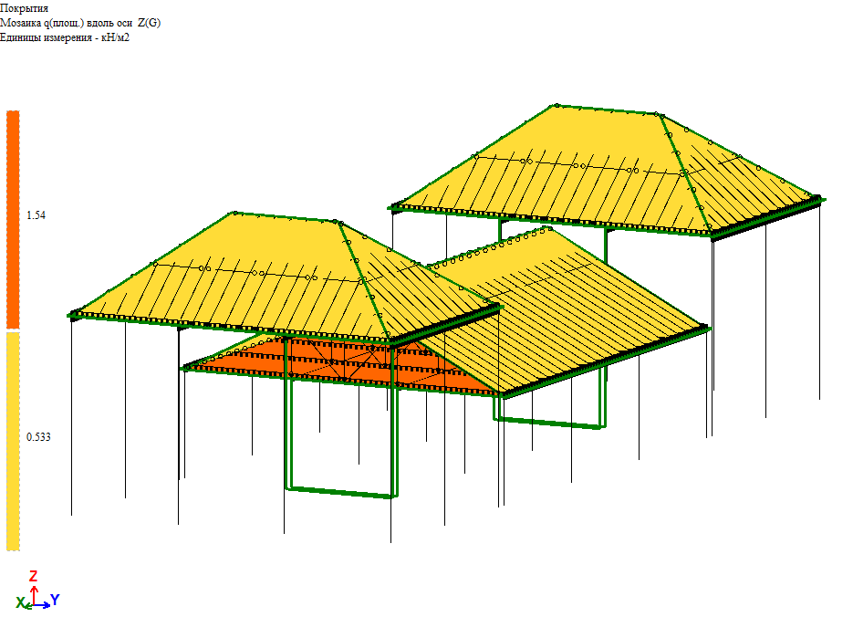
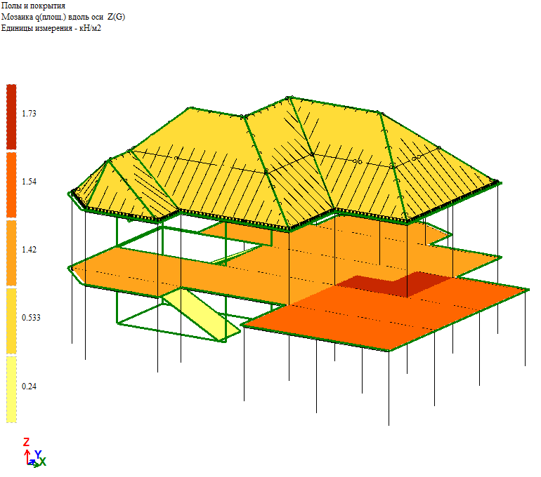
Нагрузки
от веса покрытий полов и кровли
ТИХООКЕАНСКИЙ
ГОСУДАРСТВЕННЫЙ
УНИВЕРСИТЕТ
Жилой дом
тип-2
Спортивный комплекс
Жилой дом
тип-1

Slide 8
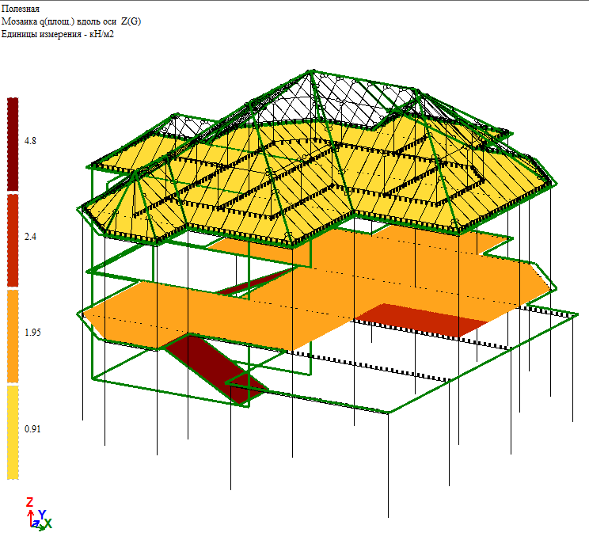
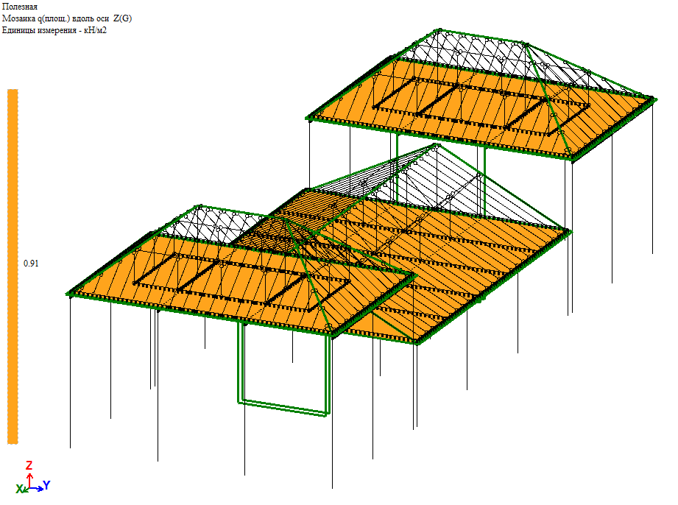
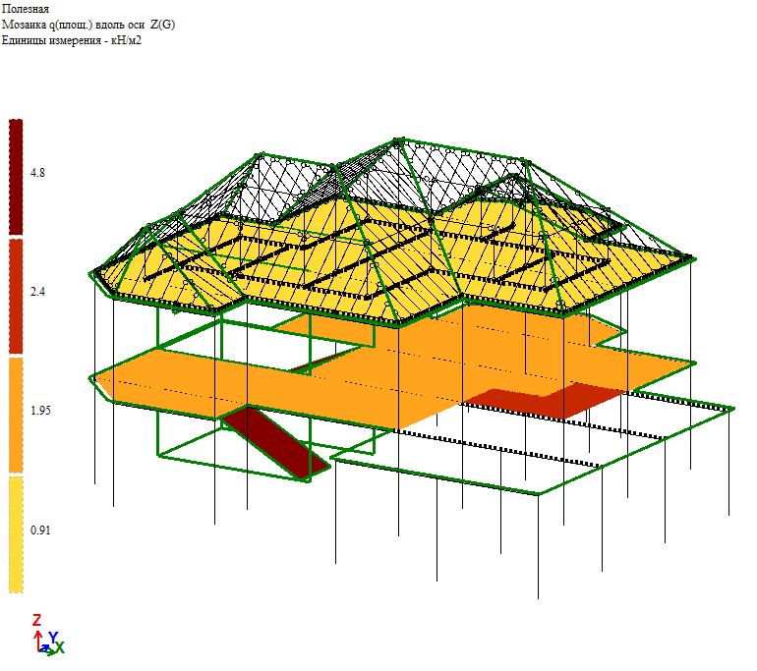
Нагрузки
полезные
ТИХООКЕАНСКИЙ
ГОСУДАРСТВЕННЫЙ
УНИВЕРСИТЕТ
Жилой дом
тип-2
Спортивный комплекс
Жилой дом
тип-1

Slide 9
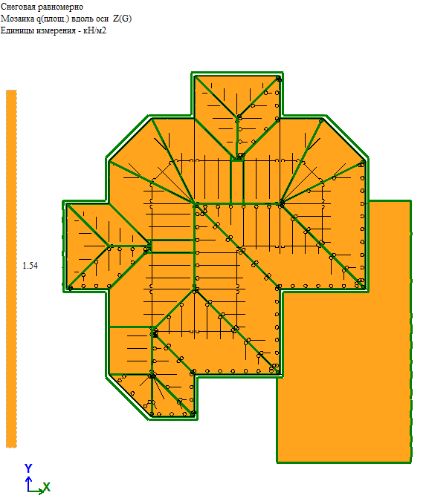
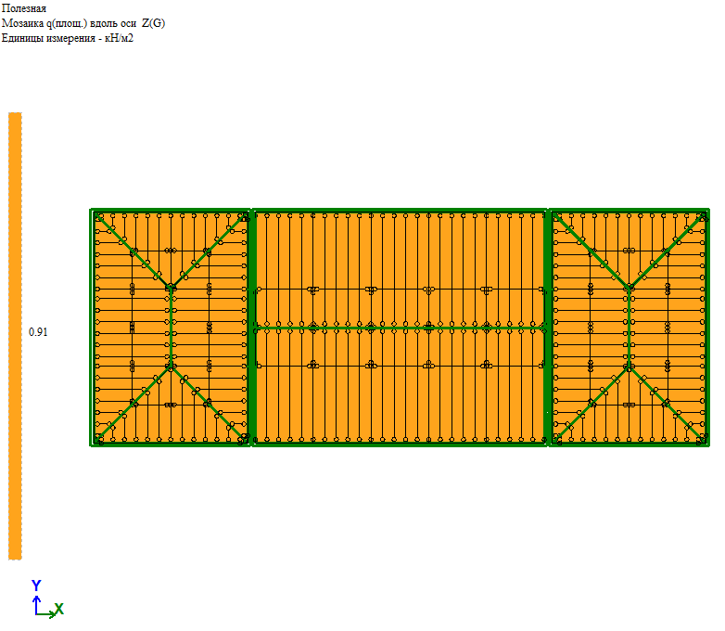
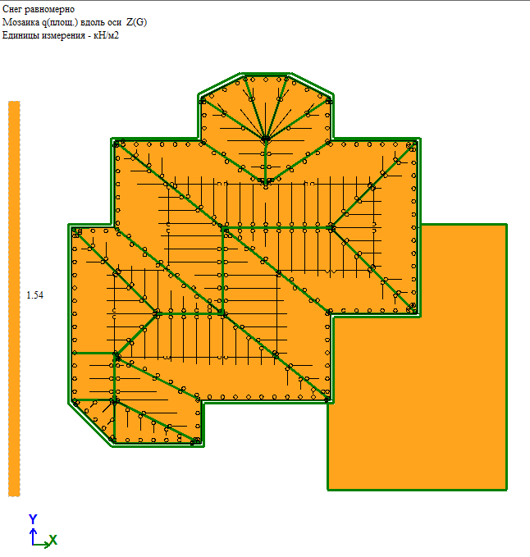
Нагрузки
от веса снегового покрова на кровле
1-й вариант – равномерно-распределённая нагрузка
ТИХООКЕАНСКИЙ
ГОСУДАРСТВЕННЫЙ
УНИВЕРСИТЕТ
Спортивный комплекс
Жилой дом
тип-2
Жилой дом
тип-1

Slide 10
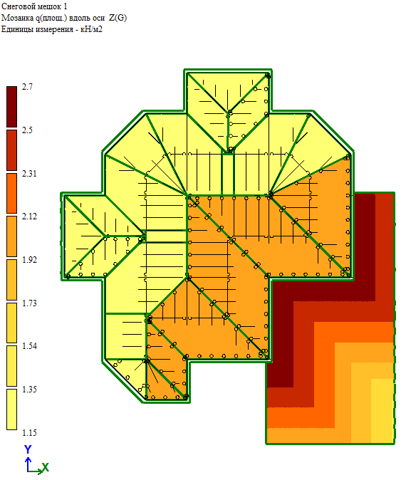
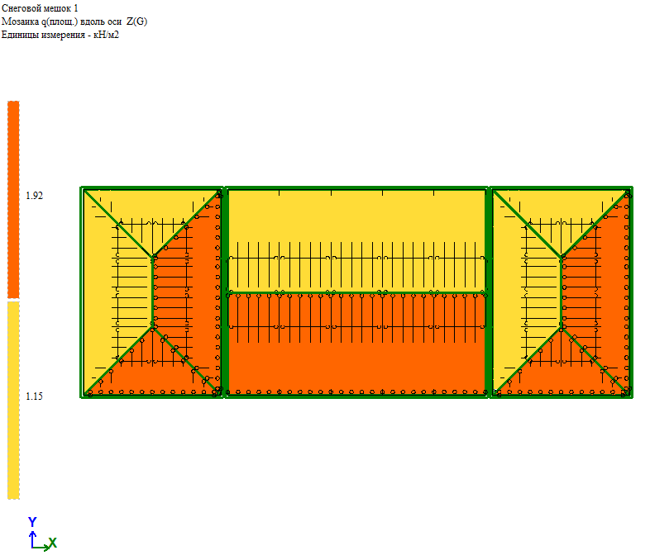
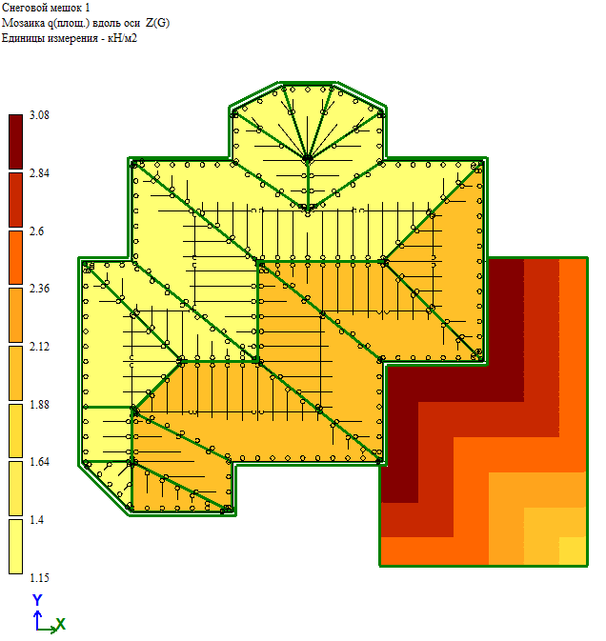
Нагрузки
от веса снегового покрова на кровле
2-й вариант – с учётом снеговых отложений у перепадов высот
ТИХООКЕАНСКИЙ
ГОСУДАРСТВЕННЫЙ
УНИВЕРСИТЕТ
Спортивный комплекс
Жилой дом
тип-2
Жилой дом
тип-1

Slide 11
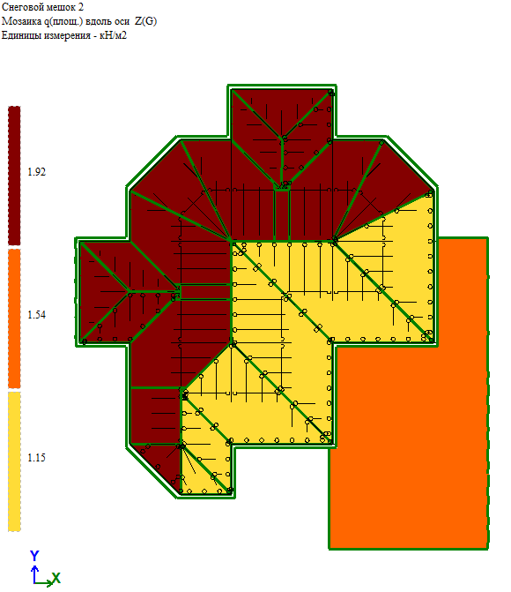
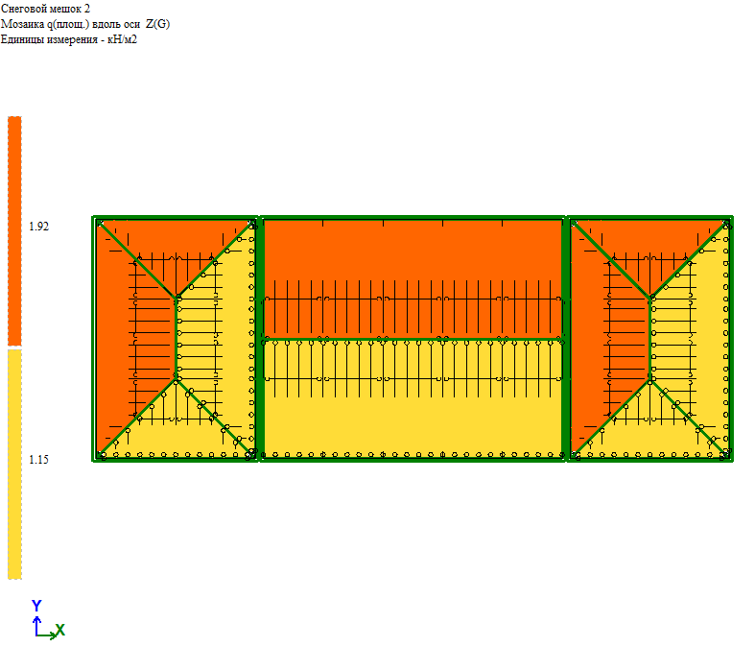
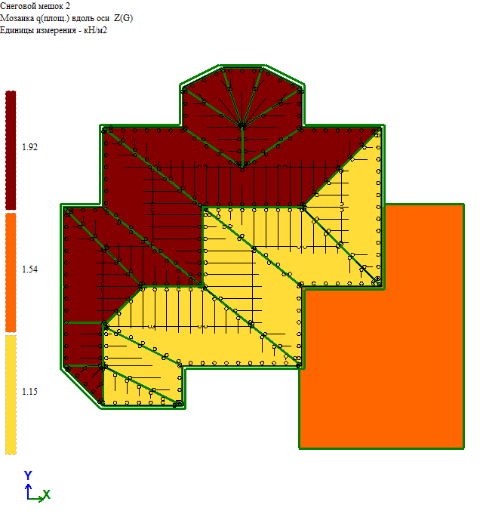
Нагрузки
от веса снегового покрова на кровле
3-й вариант – с учётом снеговых отложений на кровле
ТИХООКЕАНСКИЙ
ГОСУДАРСТВЕННЫЙ
УНИВЕРСИТЕТ
Спортивный комплекс
Жилой дом
тип-2
Жилой дом
тип-1

Slide 12
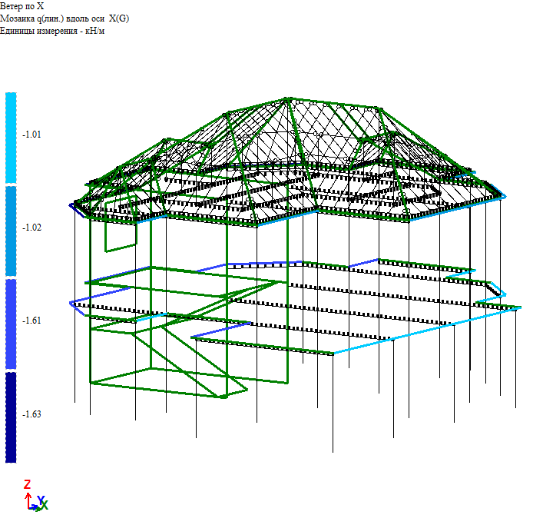
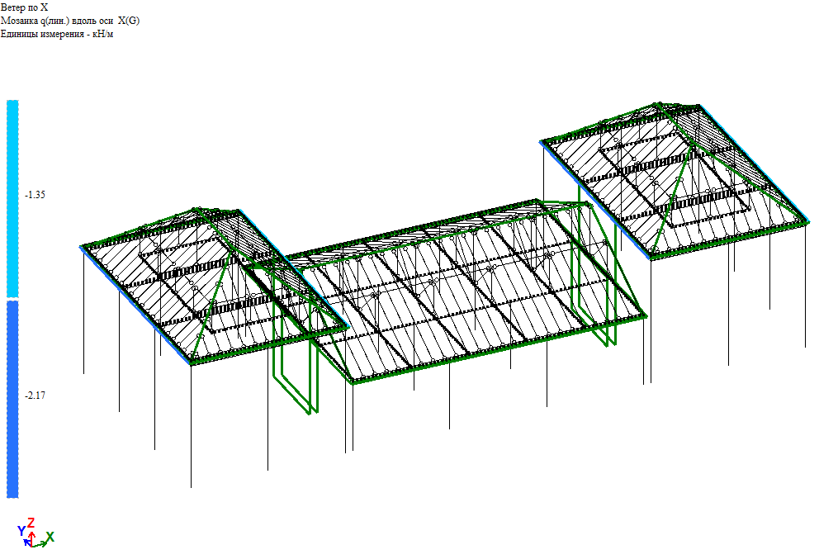
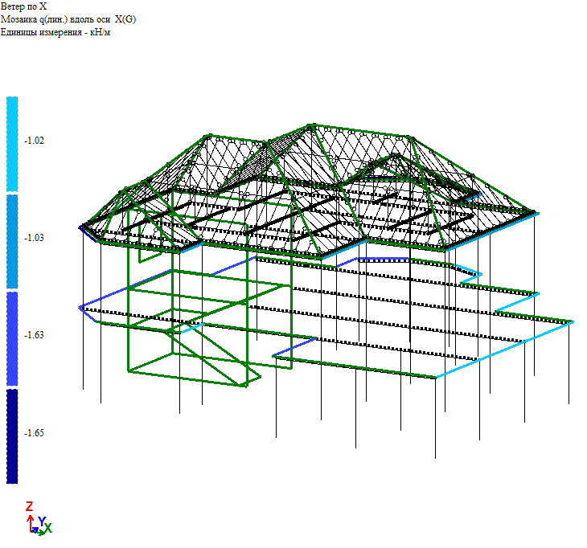
Нагрузки
от действия ветра вдоль оси Х
(наветренная и подветренная стороны)
ТИХООКЕАНСКИЙ
ГОСУДАРСТВЕННЫЙ
УНИВЕРСИТЕТ
Жилой дом
тип-2
Спортивный комплекс
Жилой дом
тип-1

Slide 13
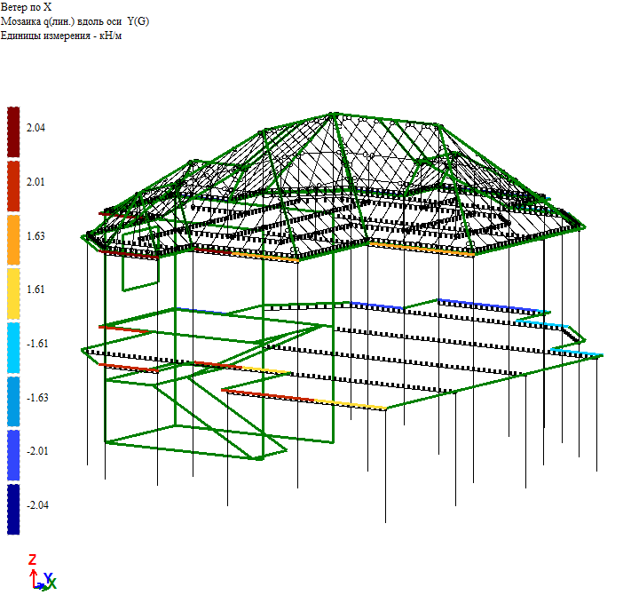
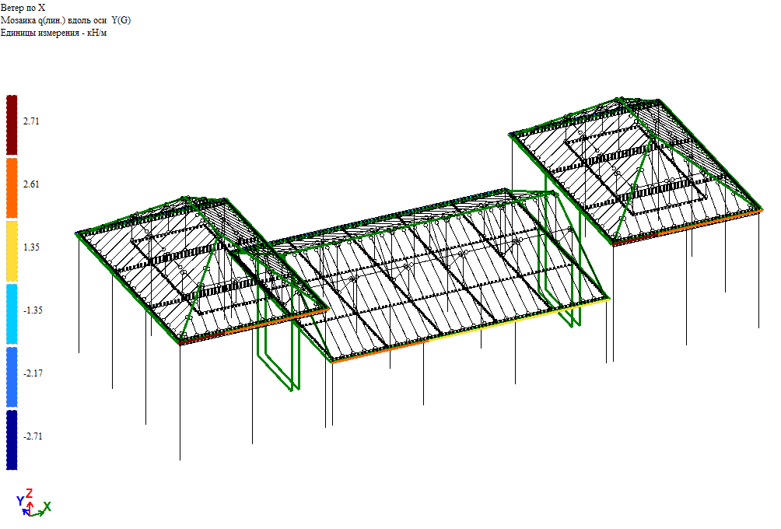
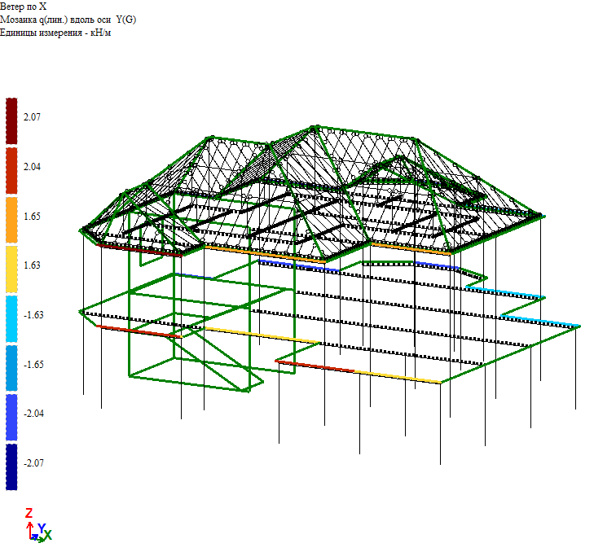
Нагрузки
от действия ветра вдоль оси Х
(боковые стороны)
ТИХООКЕАНСКИЙ
ГОСУДАРСТВЕННЫЙ
УНИВЕРСИТЕТ
Жилой дом
тип-2
Спортивный комплекс
Жилой дом
тип-1

Slide 14
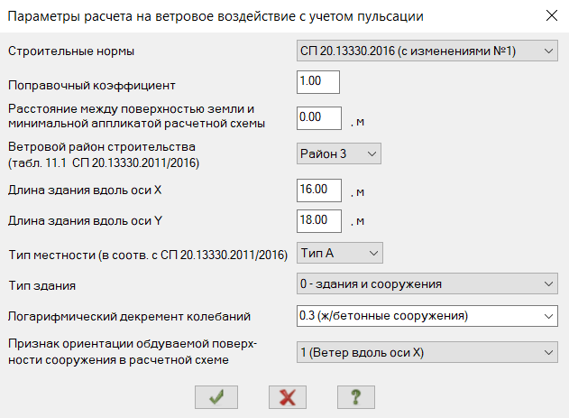
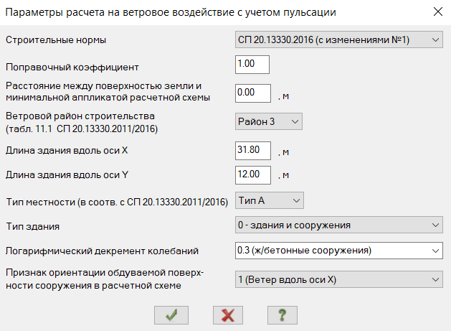
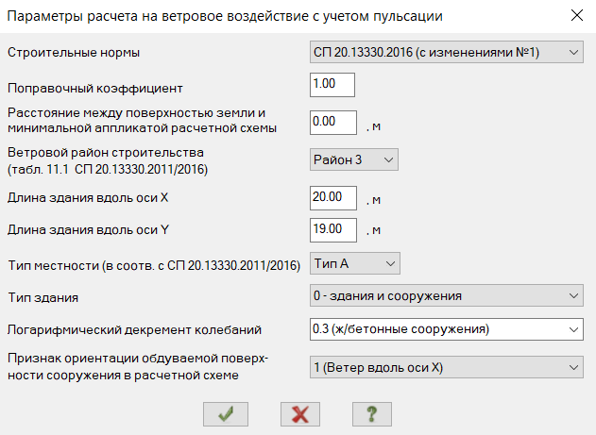
Жилой дом тип-2
Нагрузки
От действия ветра вдоль оси Х
Пульсационная составляющая
(параметры для расчёта в ЛИРА САПР)
ТИХООКЕАНСКИЙ
ГОСУДАРСТВЕННЫЙ
УНИВЕРСИТЕТ
Спортивный комплекс
Жилой дом тип-1

Slide 15
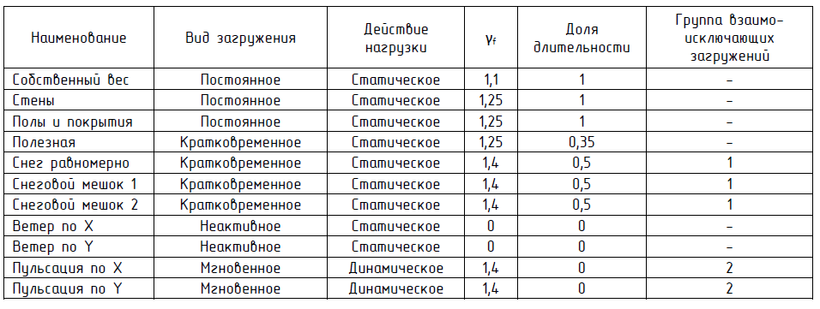
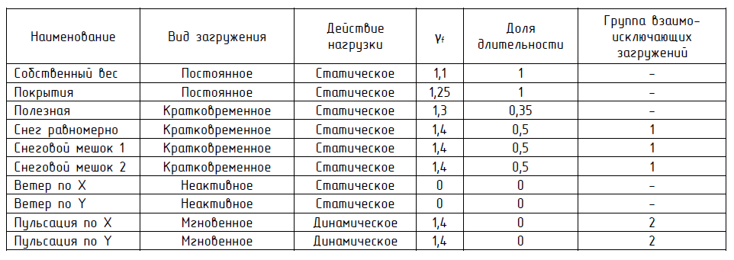
РСУ
Параметры для жилых дома тип-1 и тип-2
ТИХООКЕАНСКИЙ
ГОСУДАРСТВЕННЫЙ
УНИВЕРСИТЕТ
Параметры для спортивного комплекса

Slide 16
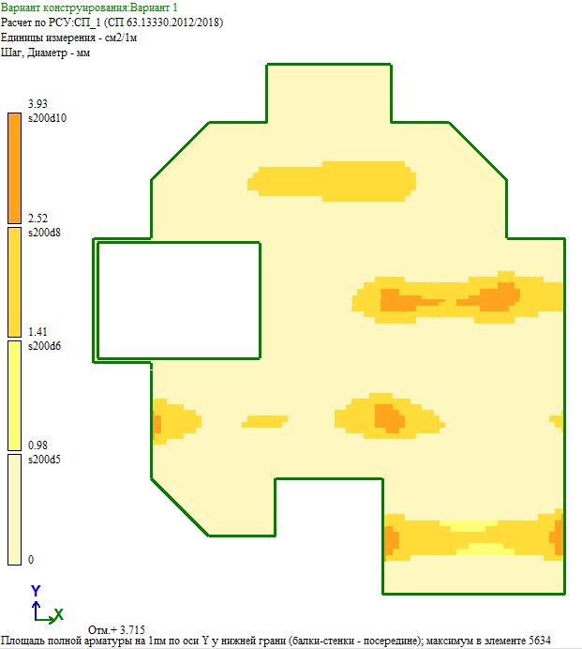
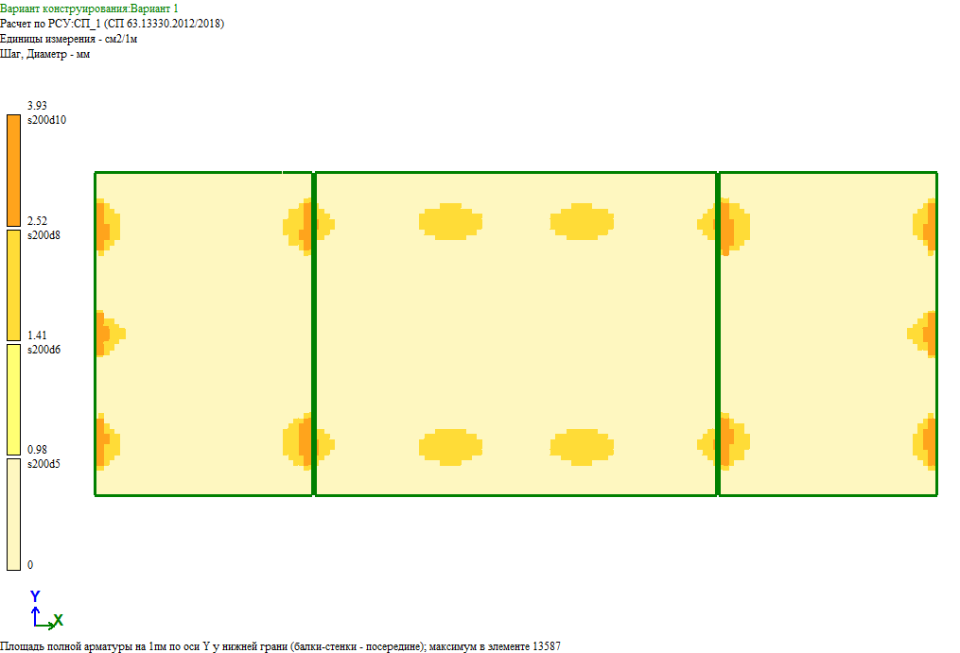
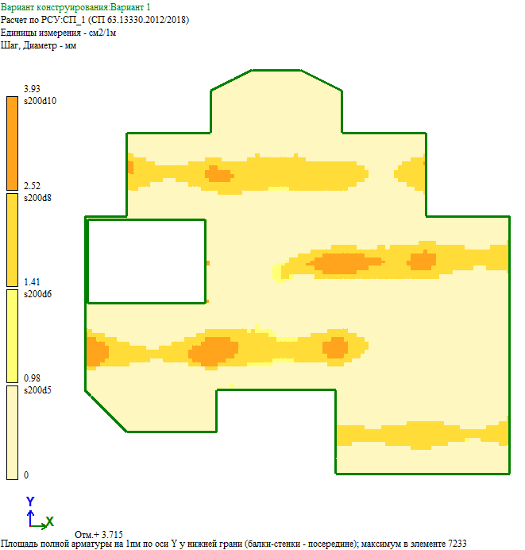
Результаты расчёта
Нижнее армирование плит перекрытия первых этажей жилых домов тип-1, тип-2 вдоль оси Y
Нижнее армирование плит покрытия спортивного комплекса вдоль оси Y
ТИХООКЕАНСКИЙ
ГОСУДАРСТВЕННЫЙ
УНИВЕРСИТЕТ
Жилой дом тип-2
Спортивный комплекс
Жилой дом тип-1

Slide 17
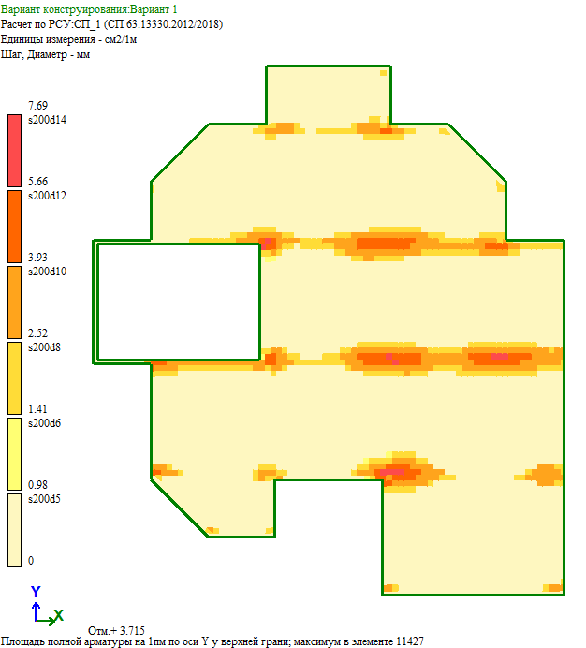
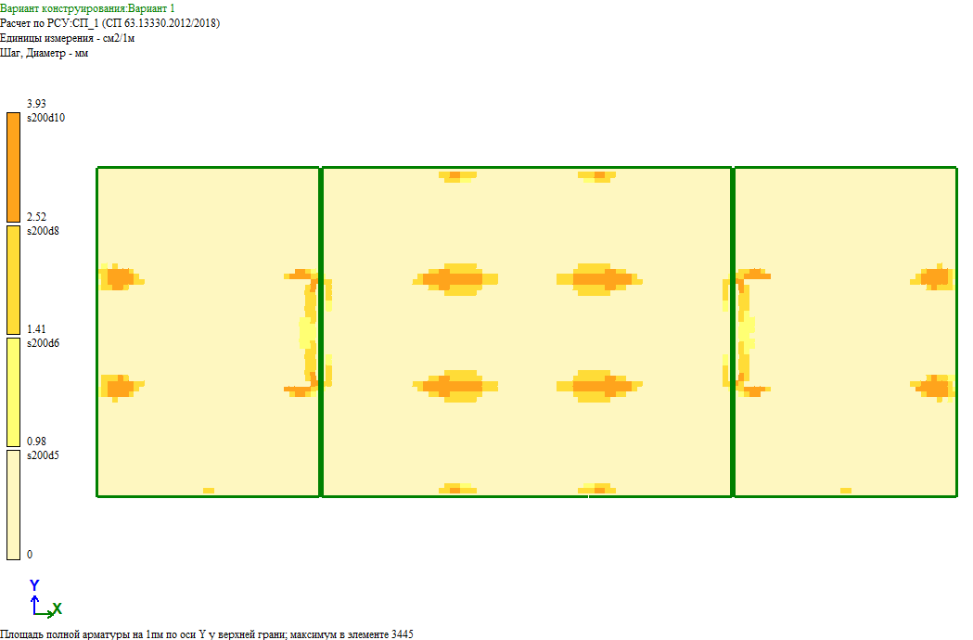
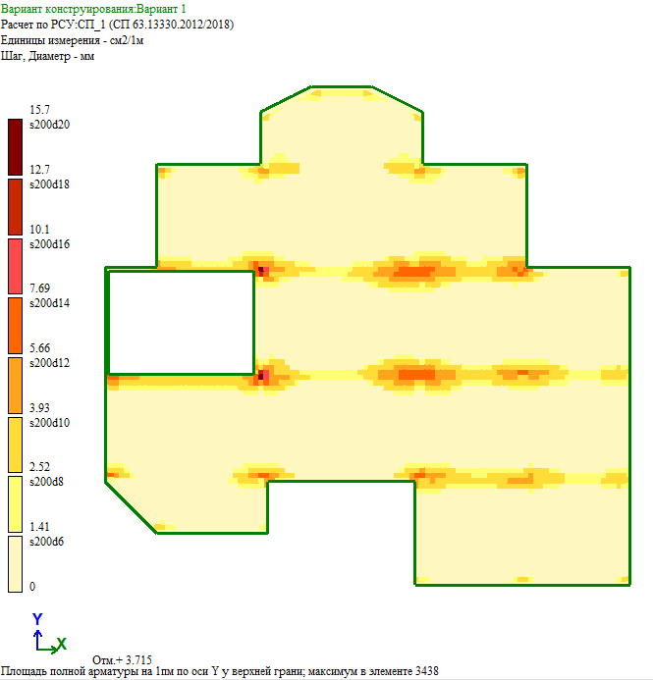
Результаты расчёта
Верхнее армирование плит перекрытия первых этажей жилых домов тип-1, тип-2 вдоль оси Y
Верхнее армирование плит покрытия спортивного комплекса вдоль оси Y
ТИХООКЕАНСКИЙ
ГОСУДАРСТВЕННЫЙ
УНИВЕРСИТЕТ
Жилой дом тип-2
Спортивный комплекс
Жилой дом тип-1

Slide 18
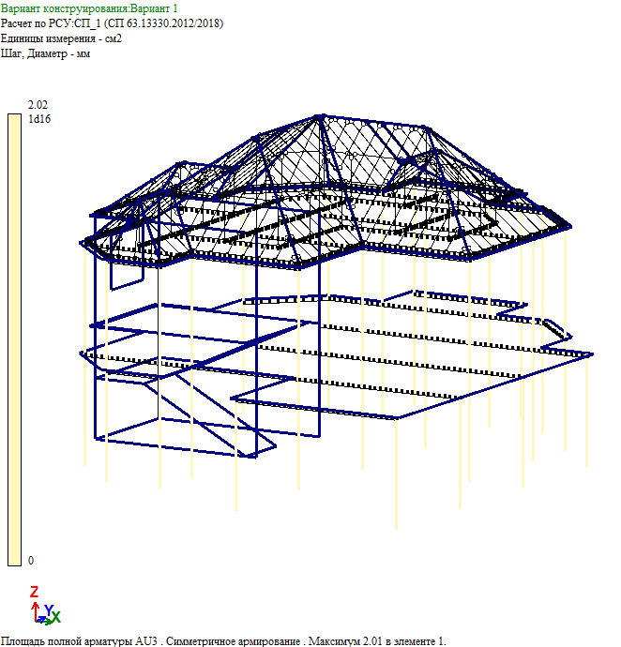
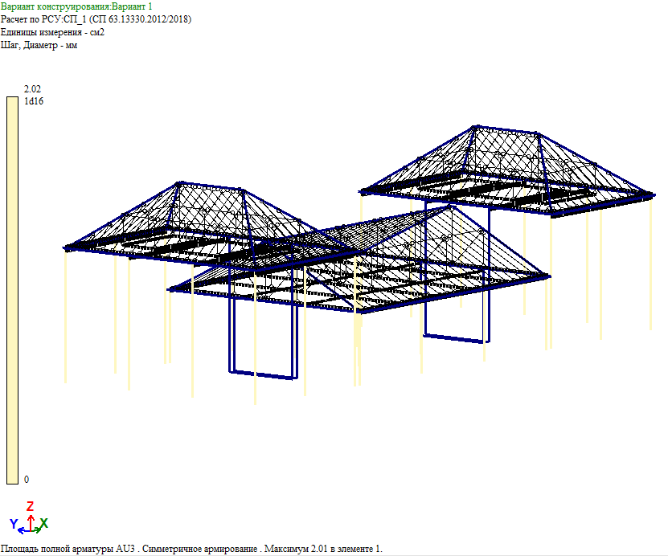
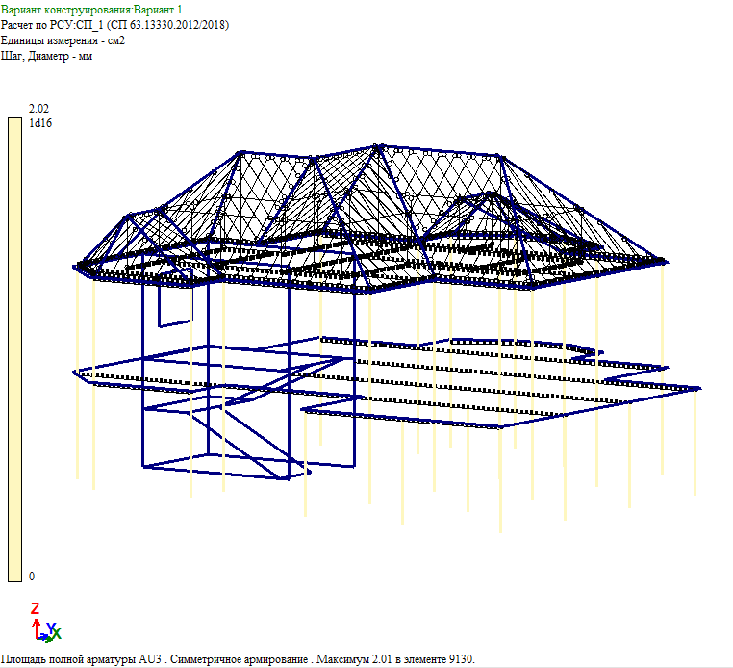
Результаты расчёта
Армирование колонн
ТИХООКЕАНСКИЙ
ГОСУДАРСТВЕННЫЙ
УНИВЕРСИТЕТ
Жилой дом тип-2
Спортивный комплекс
Жилой дом тип-1

